Slide 1
Adjetivos Calificativos
Escuela Particular Las Naciones Nº1973
Avenida Las Naciones 800 Maipú
RBD : 25808-3 Fono: 7712401
Escuelalasnaciones1973@hotmail.com
OA 05:
Describir características físicas de diversos personajes.
Profesora: Marcela Oyarce
2° Básico

Slide 2
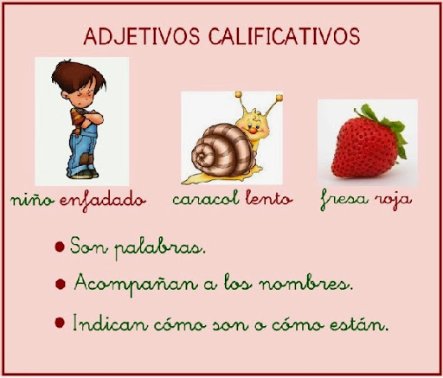
Los adjetivos calificativos
Son palabras que se usan para decir como son las personas, animales o cosas.

Slide 3
Actividad 1:

Slide 4
Actividad 2:

Slide 5
Actividad 3:
Lee el siguiente párrafo y completa la tabla:
En un pueblo pequeño, de casas blancas con bonitos balcones.
En la plaza hay un viejo roble, que tiene más de cien años.
Los pajaritos alegran, con su dulce cantar, toda la plaza.
Escribe una oración para adjetivos calificativos y sustantivos que escribiste en la tabla.

